Slide 1
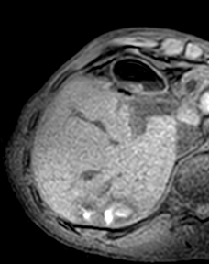
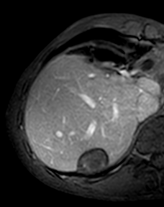
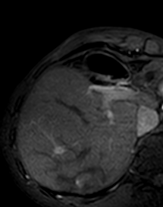
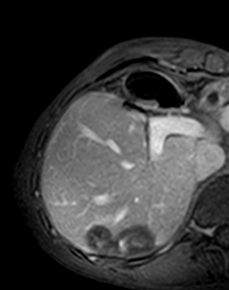

T1
Temps artériel
Temps portal
Temps tardif
Il s’agit d’un patient de 38ans, suivie pour un CHC traité par chimio embolisation, l’IRM de contrôle après 3mois objectivant deux formations nodulaire du segment VII arrondies, bien limitées, en hyposignal T1, hypersignal T2 et sans rehaussement après injection de gadolinium.

Slide 2
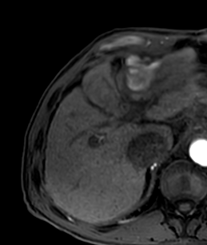
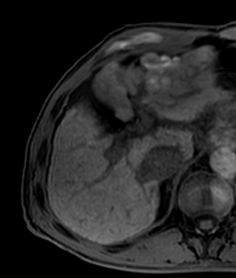
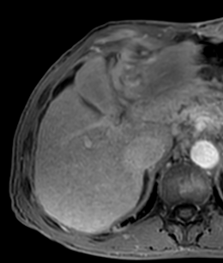
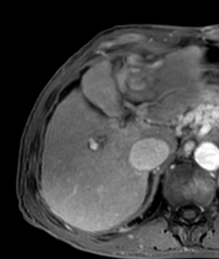
T1
Temps artériel
Temps portal
Temps tardif
Il s’agit d’un patient de 50 ans, suivie pour un CHC traité par thermoablation, l’IRM de contrôle après 3mois objectivant trois formations au niveau des segments IV et VIII arrondies, bien limitées, en hypersignal T1 périphérique, hyposignal T2, sans restriction à la diffusion ni rehaussement après injection de gadolinium. Compatible avec des remaniements hémorragiques post thermoablation

Slide 3
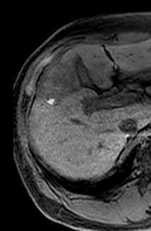
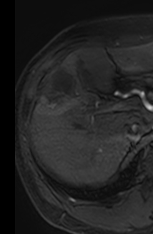
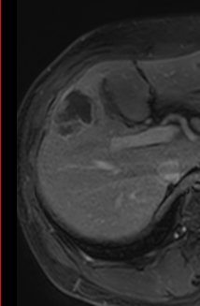
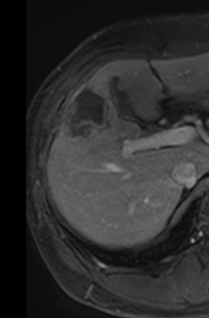
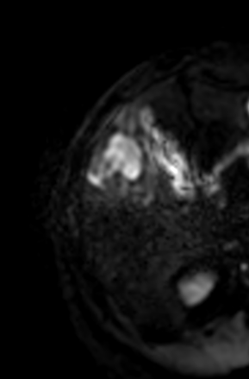

T1
Temps artériel
Temps portal
Temps tardif
DWI
Il s’agit d’un patient de 45 ans, suivie pour un CHC traité par chimio embolisation, l’IRM de contrôle après 3mois objectivant au niveau des segment V une dévascularisation quasi complète du nodule CHC, avec un résidu tumoral en hyposignal T1, signal intermédiaire T2, restreignant à la diffusion, rehaussé précocement au temps artériel après injection de gadolinium.

